Slide 1

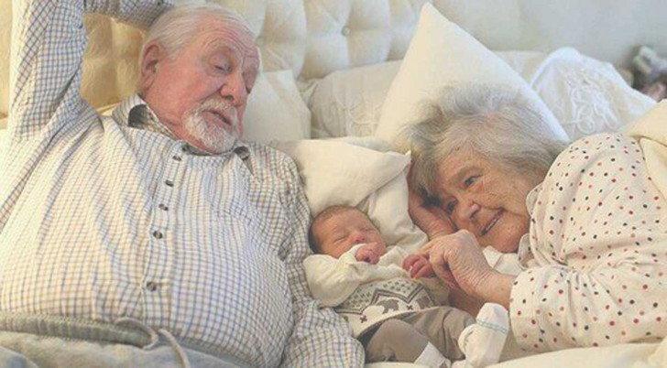



cosas que suceden cuando creces con tus abuelos
_______________

Slide 2

Claramente los primeros años de nuestra vida son los más importantes de todos
y si tienes la suerte de vivirlos al lado de tus abuelos, o al menos de alguno de tus abuelos,
puedo asegurarte que será una niñez como ninguna otra.
Aquellos que han tenido la suerte de vivirlo así , lo saben, y si hay algo que los ha hecho
ser la persona que son hoy en día , es la hermosa huella que dejaron en esos años …
en los que recién comenzaban a caminar o a hablar.

Slide 3

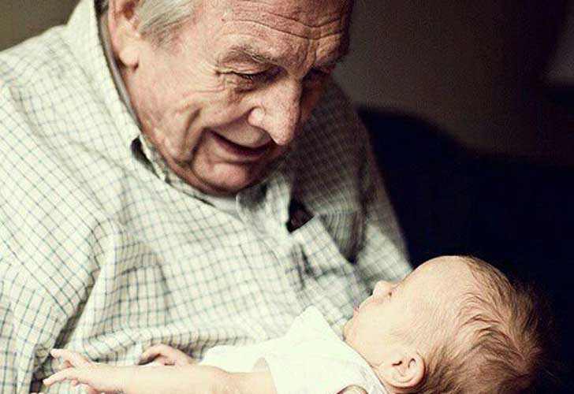
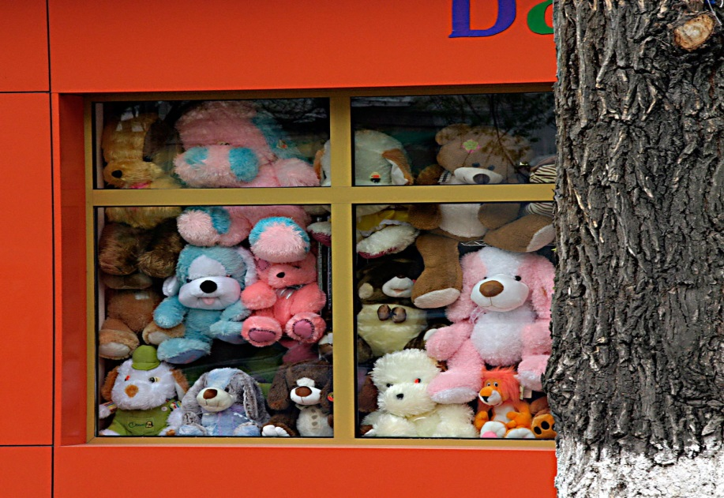
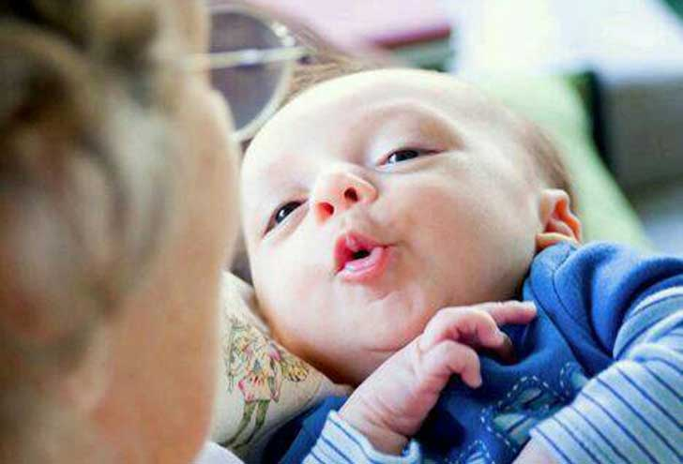
Se desarrollaron
conociendo cosas
de otras épocas

Slide 4
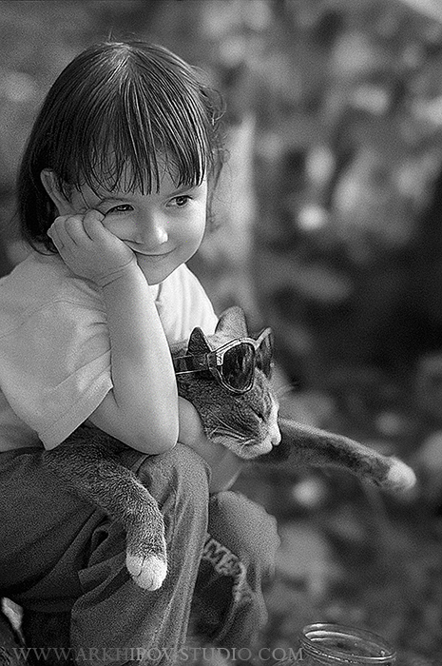

Y amando todas las historias
que tienen para contarte

Slide 5
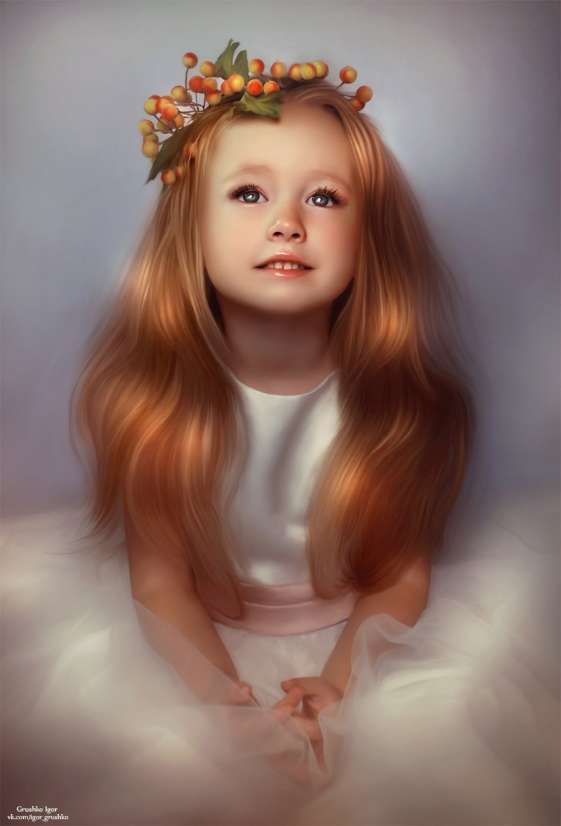

Sus abrazos y sus besos eran
una de las demostraciones de afecto
que mas amabas (y lo siguen siendo)

Slide 6

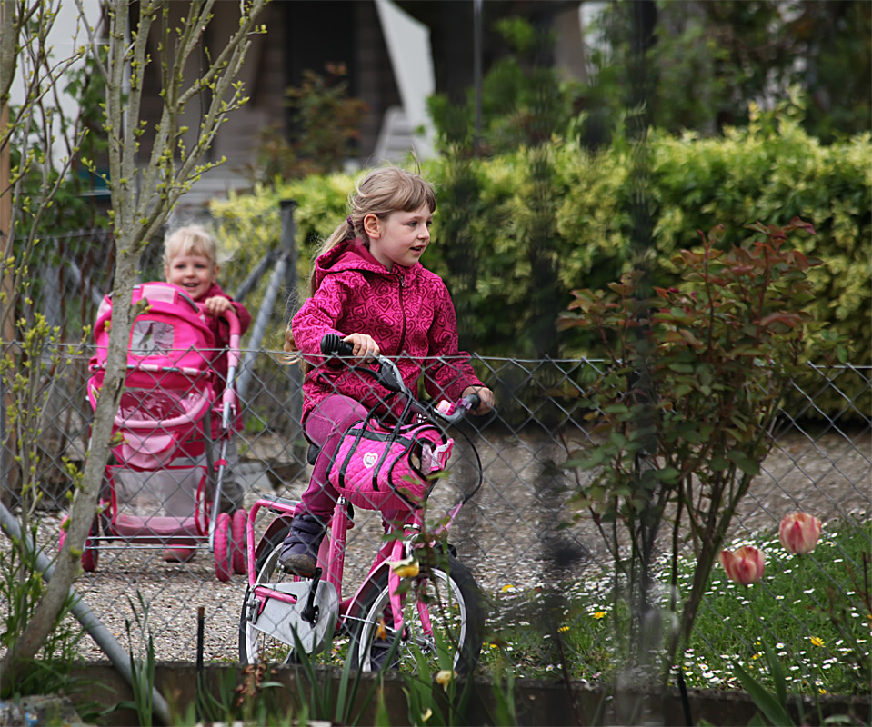
Aprendes que crecer es genial

Slide 7

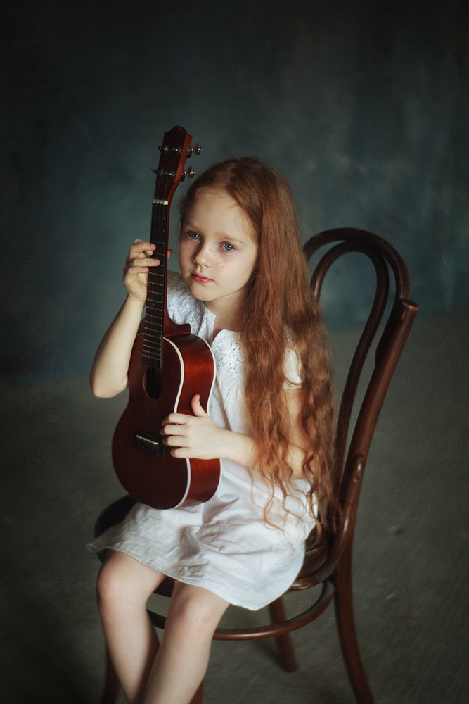
Y que cuando grande
quieres ser igual que ellos

Slide 8

También comprendes
que su comida
es la más deliciosa
del mundo

Slide 9
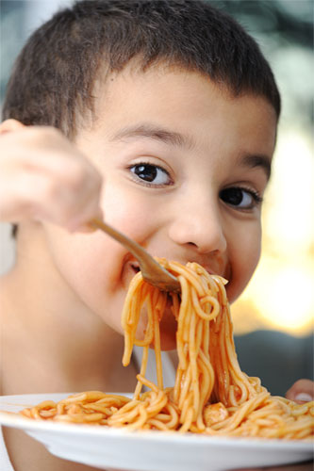
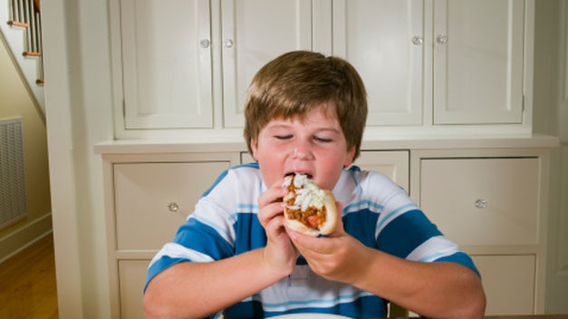
Especialmente tus platos favoritos,
que harán siempre que puedan

Slide 10


Cuando estés un poco más grande,
sabrán perfectamente
cómo subirte el ánimo

Slide 11


Siempre tendrán las palabras exactas para ti

Slide 12
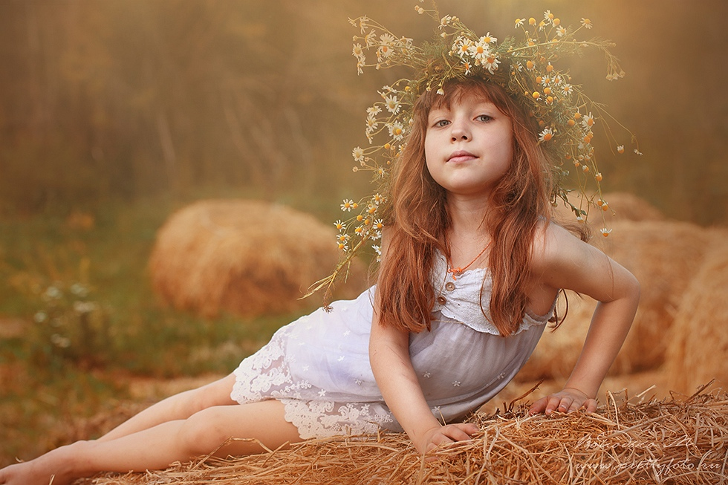
Y a pesar de que pasen los años,
ante ellos te seguirás sintiendo como esa niña o niño curioso
que descubrió el mundo de su mano

Slide 13

No importa si tus abuelos ya no están contigo físicamente,
porque seguirán acompañándote con su recuerdo
y el amor que aún tienes dentro de ti.

Slide 14
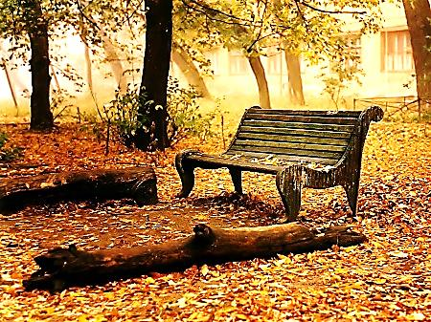

Hay cientos de lecciones que te enseñaron
y muchas cosas que te contaron
que nunca olvidarás
y esperas algún día
lograr ser tan increíble
como ellos
y poder cumplir su rol a cabalidad
cuando tú también llegues a ser
la abuela de alguien más.

Slide 15


Slide 16
Imágenes :
@wendycgmz
Texto :
Teresa Donoso
Música:
Snowdreams
Interprete:
Bandari
Edición:
Eaglenest
Duración :
04 minutos
52 segundos
Pasenla Bien
__________________
Hasta la vista
au revoir
auf wiedersehen
Chao
emiliomaguilar@hotmail.com

Slide 17
.

Slide 18







12:00
¿Te ha gustado?
Puedes ver más entrando
Aquí
Además puedes recibir powerpoints en tu correo electrónico suscribiéndote aquí:

